Slide 1
Die Arbeitsfelder der Regionalen Beratungs- und Unterstützungszentren in Bremen
Ingo Matthias
Leitung ReBUZ West

Slide 2
ReBUZ Bremen –
wie alles begann….
INKLUSION
Förder-zentren
Sekundar-schule
Orientierungs-stufe
Ober-schule
Gym-nasium
LRS
LRS
Dyskalkulie
Schul-psychologischer Dienst
Schul-psychologischer Dienst
Gymnasium
Schul-laufbahn
6-jährige Grundschule
Gesamt-schule
Unterstützung
Schul-laufbahn
Förder-zentren
…
Hauptschule
2022
<2004
2005
2009
2010
INKLUSION
Sucht
Sucht
Dyskalkulie
Realschule
Schulzentrum
Änderung Schulgesetz
Zentrum für
Schülerbezogene Beratung

Slide 3
Bremer Schulsystem
Klasse
Berufs-schule,
Werkschule
….
13
Oberschule
12
Gymnasium
Sehen
Hören
KME
Sozial-Emotional
4 Spezialschulen
→ Ende SJ 23/24
5
Grundschule
Notes:
Schulsystem stark vereinfacht, Berufsschulen, Werkschulen

Slide 4
Bremer Unterstützungssystem
ZuP
Sonderpädagog*innen, Assistenzen, Sozialpädagog*innen, Sozialarbeiter*innen…
Förderung bei individuellen Lernausgangslagen
Sonderpädagogische Förderbedarfe
Zeitweise Doppelbesetzung im Unterricht
Förderdiagnostik und Förderplanung
Individuelle Hilfen
Schwerpunkt Lern-Leistungsförderung
Klasse
13
Oberschule
12
Gymnasium
ZuP
ZuP
4 Spezialschulen
Regionales Beratungs- und UnterstützungsZentrum
Zentrum Unterstützende Pädagogik
5
Grundschule
ZuP
Notes:
Zentren für unterstützende Pädagogik (ZuP)
Die Einrichtung von Zentren für unterstützende Pädagogik sichert in der Umsetzung des inklusiven Unterrichtens den Erhalt der Fachlichkeit für die allumfassende Förderung und den fachgerechten Einsatz der benötigten Ressourcen.
Seit 2012, manche im Verbung, v.a. Grundschulen
Rebuz subsidiär, nachgeordnet, allerdings in realität oft keine Tätigkeit vorher, Ressourcen

Slide 5
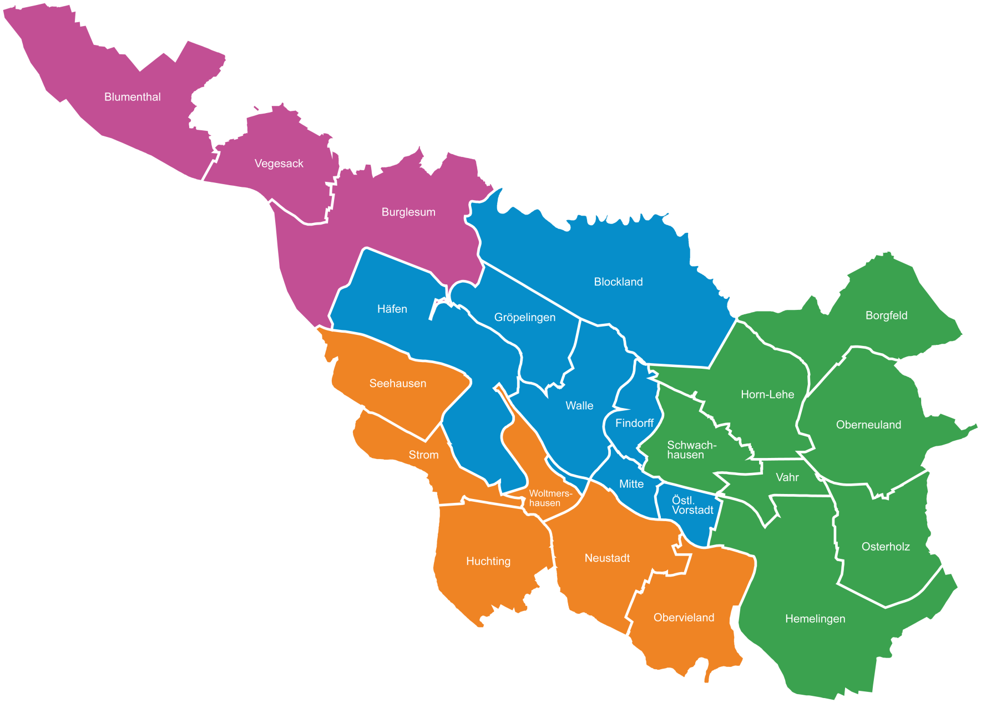
Regional

Slide 6
Multiprofessionalität in der Organisationsstruktur
Leitungsteam
Neu: DiBS
Fachgruppen
Sprache
Krisen und Notfälle
LRS
Sozial-emotionale Entwicklung
Sucht
Gewalt
Mobbing
LGBTIQ
Dyskalkulie
Schulunter-stützende/ -ersetzende
Maßnahmen
Schulmeidung
Autismus
Besondere Begabung
Schullaufbahnberatung
Psycholog:innen – (Sonder)pädagog:innen – Sozialpädagog:innen – weitere Fachkräfte
Notes:
Aus jedem ReBUZ aus verschiedenen Professionen, verschiedenen Professionen in jedem ReBUZ, Zusammensetzung Fachgruppen, Multiprofessionalität in der Leitsungesrunde
Fachgruppen = Aufgabenfelder= Beratung, Diagnostik, Unterstützung

Slide 7
Aufgabenfelder
→Beratung
→Diagnostik
→Unterstützung
→ Prävention
Sprache
Neu: DiBS
LRS
Krisen und Notfälle
Sozial-emotionale Entwicklung
Sucht
Gewalt
Mobbing
LGBTIQ
Dyskalkulie
Schulunter-stützende/ -ersetzende
Maßnahmen
Schulmeidung
Besondere Begabung
Autismus
Schullaufbahnberatung
Notes:
Hier check Bastis Folie

Slide 8
Beratung und Diagnostik
Umgang mit Problemlage (z.B. Verhaltensauffälligkeiten, Krisen) im schulischen Kontext
Fachberatung (z.B. Psychoedukation, Beratung zur störungssensiblen Haltung und zum Umgang im Unterricht)
Einzelfallbezogene Systemberatung
Angebote der weiteren Unterstützung
System
Schule

Slide 9
Beratung und Diagnostik
Professionelle Beratung (Einzel-, Familiensystemberatung)
Lösungsorientierung
Klärung Ressourcen und Risiken
Vermittlung zwischen Systemen
Stabilisierung
Erweiterung der Möglichkeiten
System Familie
Notes:
Hierfür systemische ausbildung notwendig

Slide 10
Schulunterstützung
→ temporäre Lerngruppen
→ Familienklassen
→ individuelle Unterstützung
→ …
Schul-ergänzend
Schulunter-stützende
Maßnahmen
Schul-ersetzend
→ Beschulung außerhalb Stammschule
→ Temporär (6-24 Monate)
→ Spezielles Aufnahmeverfahren
→ …
Schulmeider-projekte
Bauernhof, Fahrradwerkstadt…..
Beschulung außerhalb Stammschule
Temporär (nicht festgelegt, Abschluss mgl.)
Teilweise in Koop. mit AfSD …
Notes:
Multiprofessionell, Sonderpädagoge und Sozialpädagoge, weitere Professionen Kunsttherapie, 6 pro Region, 2 ersetzen 4 ergänzen
Eigentlich gehören hier doch auch die Schulmeiderprojekte hin
Finanziert soziales und Bildung gemsicht, Maädchen rebuz

Slide 11
Ein Kind / Jugendliche(r)
fällt auf …
Formen von Verhaltensauffälligkeiten
Psychische Auffälligkeiten
Lern- / Leistungsproblematik
Schulvermeidung
Gewaltvorkommnisse
Suchtverhalten
… sonstige

Slide 12
Beratungsanfragen –
Eine Anlaufstelle
Schule
Eltern
Selbst
Notes:
Überwiegend Schule, dann Eltern, dann selbst

Slide 13
Anmeldegründe

Slide 14
Fallarbeit konkret
→ Verwaltung
Eingang der Beratungsanfrage
→ Teambesprechung
Fallbesprechung im multiprofessionellen Team
verantwortliche Übernahme (Fallführung)
Festlegung Meldeanlass
→ Fallführende:r Mitarbeiter:in
Kontaktaufnahme zu „Anmelder.in“
Auftragsklärung
Vereinbarung weiterer Schritte
Prozessbegleitung
Fallabschluss
Notes:
Eingang per Telefon, Fax, Brief….

Slide 15
Multiprofessionalität –
Ebenen
→ Im Regionalteam
Dopplung bei Fallarbeit
Kollegiale Beratung („Tür und Angel“), Multiperspektivität
In der Teambesprechung
In „Personalunion“
Supervision
In Leitungsrunde
In Fachgruppen
Multiprofessionelle überregionale Besetzung
Auf Fachtagen
Im Netzwerk
Kooperation mit anderen Fachstellen
Notes:
Bsp. Nennen, wenn sich explzit Fragen verbinden bspw. manifeste emotionale Probleme verbinden mit Schullaufbahnberatung
Classroommanagement
Unterschied wenn Poinitirung Unterschied Psycho und Pädagogik fokussiert, Psychos mehr individuelles Störungswissen und SoPäd, dass die noch mehr mit einschätzen, was in der Umsetzung, Dynamik im Klassenverband kennen, Berufsbiografie relevant,
Fast alle systemisch ausgebildtet, hat in Alltag wesentlicher Faktior

Slide 16
Kooperationsnetzwerk
Schule
Schul- und ZuP-Leitungen, Schulsozialarbeiter:innen
Lehrer:innen...
Senatorische Behörde
Schulaufsicht
Landesinstitut für Schule
Polizei
Gesundheit
KIPSY, Kinder- und Jugendpsychotherapeut:innen
Ambulante/stationäre Kinder- und Jugendpsychiatrie
Familiengericht
Amt für Soziale Dienste
Kooperation in
der Regionen
Freie Träger der Jugendhilfe
Familienhelfer:in, EB, Tagesgruppen, Wochengruppen, HPE
Fachstellen
Jungenbüro, Arbeitskreise (AK Mobbing…), praxsys, Schattenriss, Trauerland, Täter-Opfer-Ausgleich
Notes:
Individuelle Problemlage: Schule, Schüler/innen, Eltern,
LIS Unter
schiede zu schulpsychos sonstwo _ wir keine FoBIs…. Daher auch wenig Präventione
Betonen Besonderheit in Bremen die kurzen Wege
16

Slide 17
Grundsätze
Niedrigschwelligkeit
Allparteilichkeit
Systemisches Verständnis und Handeln
Rollenklarheit bezüglich der beteiligten Systeme
….
Notes:
Systemisches Grundverständnis – Kontextabhängig, Entwicklungsoffen, Erweiterung der Möglichkeiten,
Auftragsklärung
Was ist der Auftrag an ReBUZ, Rolle der MA, Profession, Fachlicher Schwerpunkt, Vorgehensweise

Slide 18
Fallbeispiel
Samir ist Schüler in Ihrer Klasse (3. Klasse). Er ist ein sehr zurückgezogener Junge, spricht kaum bis nicht mit den anderen Kindern und hat keine Freunde in der Klasse. Er tut sich schwer mit dem Lernen, was Sie vor allem darauf zurückführen, dass er kaum mitarbeitet. Er schreibt nichts auf, spricht wenig bis nicht, meldet sich nicht und beteiligt sich nicht am Unterrichtsgespräch. Manchmal jedoch rastet er völlig aus. Da kann auch mal ein Stuhl fliegen. Regelmäßig jedoch ist von ihm kaum was zu sehen, da er meist gegen 8.15 Uhr einschläft und zur ersten Pause geweckt werden muss. Das macht ihn richtig sauer.
Die Mutter kennen Sie nicht. Der Vater kommt nur sehr widerwillig zu Gesprächen, wenn, gibt er wenig Einblick in das Familienleben. Sie vermuten, dass Samir viel zu viel Medien mit zu heftigen Inhalten konsumiert.
Sie fragen sich: Was soll ich machen? Planen Sie die nächsten Schritte.

Slide 19
Ausblicke –
Im Prozess………
Anstieg Fallanfragen
Etablierung des Antidiskriminierungsangebotes
ReBUZ als des Teil des inklusiven Beschulungssystems
ReBUZ als Ort im Stadtteil
Beratung+
Gruppenangebote, Familienklassen, Theaterworkshops
Schulentwicklung: Krisenpräventionsteam, Schule gegen sexuelle Gewalt, Notfallordner, Traumapädagogik
Notes:
Was machen Psychologen, was machen Pädagogen? Wer macht was? Weg vom ursprünglichen Berufshintergrund hin zur Orientierung an Aufgabenfeldern
Weiterbildung Traum Systemische Weiterbildung

Slide 20
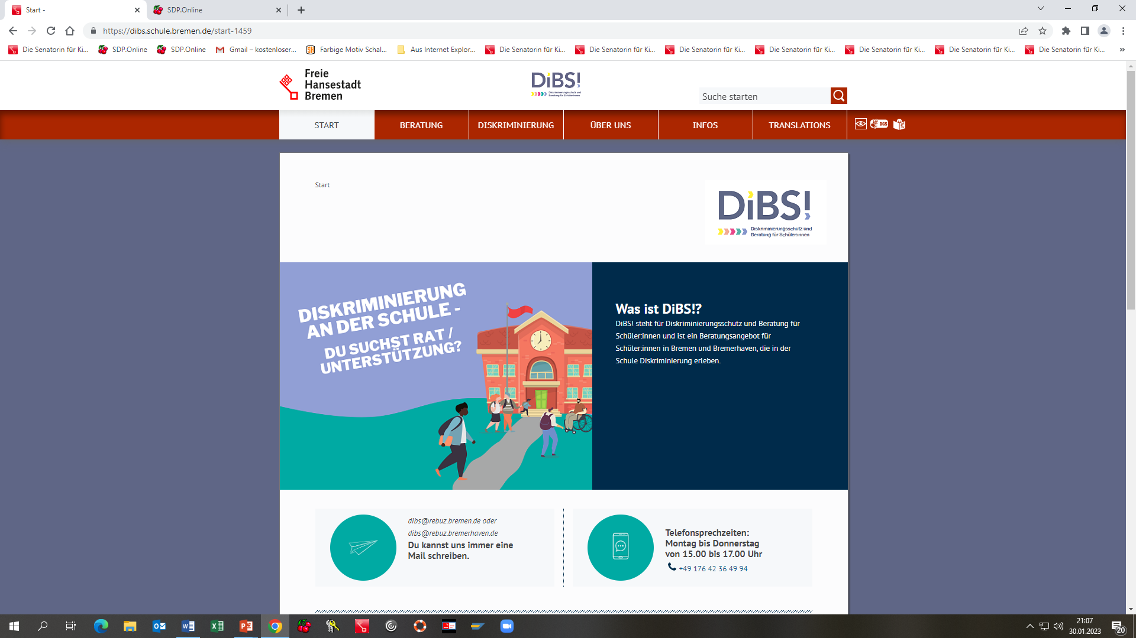
Dibs: Diskriminierungsschutz und Beratung für Schüler:innen

Slide 21
„Wer als Werkzeug nur einen Hammer hat,
sieht in jedem Problem einen Nagel.“ Paul Watzlawick
Danke für Ihre Aufmerk-samkeit!
Fragen und Austausch…

